Slide 1
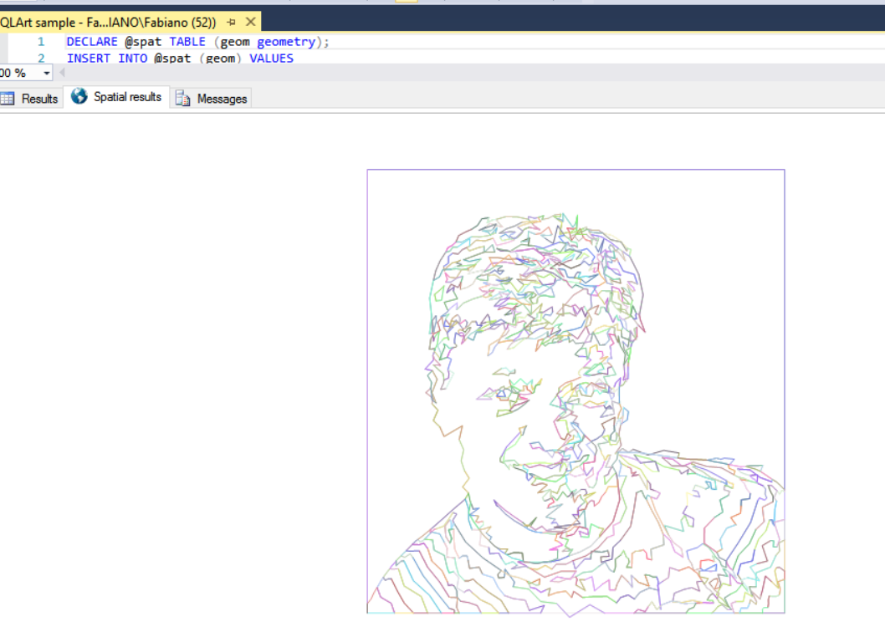




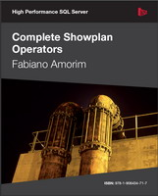




Fabiano Neves Amorim blogfabiano.com
BIOGRAPHY
Fabiano loves to conquer complex, challenging problems—especially the ones that others aren’t able to solve. He first became interested in technology when his older brother would bring him to his work meetings at the age of 14. With over a decade of experience, Fabiano is well known in the database community for his performance tuning abilities. When he isn’t working, he loves to read and spend time with his wife and kids.
facebook.com/fabiano.nevesamorim
Books
twitter.com/mcflyamorim
linkedin.com/in/fabianoamorim

Slide 2
Módulo 01 - Arquitetura SQL Server e CPU
Módulo 01: Arquitetura SQL Server e CPU
Componentes do SQL Server
Protocol layer
Query processor: query optimization e execution
Storage engine: Access methods, DB page cache, locks…
Estrutura armazenamento
SQLOS
Schedulers, workers e tasks
Waits
CPU
Overview
Hyper threading

Slide 3
Módulo 01 - Arquitetura SQL Server e CPU

Slide 4
SQLOS - Visão da arquitetura
Protocols
Query Comp. and Execution Engines
SQLOS API
Storage Engine
Buffer Pool
SQLOS API
Deadlock Monitor
External Components
Resource Monitor
SQLOS
Synchronization
Hosting API
XEvents
I/O
Lazy
Writer
Resource
Governor
Scheduling
Scheduler Monitor
Memory Manager

Slide 5
SQL Workflow … Slide baseado na palestra do Kevin Kline sobre SQL Internals -- Utilizado com a permissão dele.

Slide 6

Query
Tree
SELECT
Language
Event
Relational Engine
Protocol Layer
Optimizer
Cmd Parser
Query
Plan
SNI
Query Executor
SQL Server Network Interface
?
TDS
T-Log
OLE
DB
Buffer Pool
- - - - - - - - - - - -
Data Cache
- - - - - - - - - - - -
Plan Cache
Storage Engine
Trans-action Manager
Access Methods
Buffer Manager
Data File
?
Notes:
Sheldon wants to do some work on SQL Server.
Let’s start with a simple SELECT statement.
Sheldon will connect from his client to the protocol layer using TDS (tabular data stream) endpoints. There’s one TDS for each protocol, plus one for the DAC. The protocol layer will probably use TCP/IP, VIA (virtual interface adapter), or maybe Named Pipes to further connect to the SQL Server.
The protocol layer reverses the work of the SNI, unwrapping your packet to see what it contains.
The SELECT statement is marked as a “SQL Command” and sent to the Command Parser.
The Cmd Parser’s role is to handle T-SQL language events: checks syntax, returns error codes when invalid.
If valid, Cmd Parser generates an execution plan using a hash of the T-SQL then checks it against the plan cache to see if it already exists.
If it finds a match, the plan is read from cache and passed to the Query Executor. Otherwise:
The Optimizer is invoked to build a query plan on a “cost-based” method. Don’t forget – it’s not looking for the BEST PLAN, it’s looking for the MOST EFFICIENT PLAN (i.e. the best plan it can find in a split second). It can also perform multi-stage optimizations:
Pre-optimization: a trivial plan that’s super simple
Phase 0: Looks for simple nested loops w/o parallelization options. These are called transactional processing plans.
Phase 1: Uses a quick subset of rules containing the most common patterns. These are called quick plans.
Phase 2: This is for complex queries with parallelism and indexed views, called full plans.
How much does it cost? Nuttin honey – cost is a made-up, abstract definition.
Once the SQL Server Query Executor knows what it needs to do, now it has to actually do it. So the QE hands over the retrieval of data to the Storage Engine (using OLEDB, in case you’re interested) to handle the data using its preferred Access Method.
Access Methods are a collection of code that figures out how to best get to the data stored in tables, indexes (and partitions) . However, it doesn’t do the actual work of retrieving data. That’s handled by the Buffer Manager.
The Buffer Manager checks to see if the page(s) exist in cache. If not, BM gets the pages from the database (reading from disk in the process, creating physical reads) and puts them into data cache (creating logical reads). The key point to take away is that data is only actually ever read from cache!

Slide 7
Engine relacional
SQL Manager: responsável por gerenciar SPs e seus planos – (re)compilação, caching, parametrização, etc.
Database manager: gerencia acesso às informações de metadados
Query Executor/Processor: executa o plano produzido e conversa com engine de armazenamento par a concluir a execução.

Slide 8
Engine de armazenamento
Transaction services: responsável por gerenciar as transações, sejam elas locais ou distribuídas, conversando diretamente com o MSDTC (Distributed Transaction Coordinator).
Buffer Manager: gerencia as páginas de dados que estão armazenadas na memória.
File Manager: gerencia os arquivos utilizados pelo SQL Server.
Lock Manager: faz o gerenciamento dos bloqueios utilizados pelas tarefas dentro do SQL Server.

Slide 9
Engine de armazenamento
Utilitários: responsável pelas operações de bulk-insert e backup/restore.
Métodos de acesso: entende a organização das páginas (cabeçalho e dados), como acessar as páginas de dados e índices, alocar espaço para novos registros, fazer o versionamento dos registros e executar operações sobre elas.
O SQL Server trabalha com o conceito de páginas, que são espaços de 8K que contém dados.

Slide 10
Exemplo de otimização da engine Advanced scan (merry-go-round scan) Somente com allocation order scans (não precisa garantir a ordem do resultado)
Sem merry-go-round scan:
User 1: 25% lido
User 1: 50% lido
User 2: 25% lido
Com merry-go-round scan:
User 1: 25% lido
User 2: Se junta a leitura do user 1
User 1: Leitura finalizada
User 2: 75% lido
User 2: Lê os 25% restantes
Notes:
Advanced Scanning
In SQL Server Enterprise, the advanced scan feature allows multiple tasks to share full table scans. If the execution plan of a Transact-SQL statement requires a scan of the data pages in a table and the Database Engine detects that the table is already being scanned for another execution plan, the Database Engine joins the second scan to the first, at the current location of the second scan. The Database Engine reads each page one time and passes the rows from each page to both execution plans. This continues until the end of the table is reached.
At that point, the first execution plan has the complete results of a scan, but the second execution plan must still retrieve the data pages that were read before it joined the in-progress scan. The scan for the second execution plan then wraps back to the first data page of the table and scans forward to where it joined the first scan. Any number of scans can be combined like this. The Database Engine will keep looping through the data pages until it has completed all the scans. This mechanism is also called "merry-go-round scanning" and demonstrates why the order of the results returned from a SELECT statement cannot be guaranteed without an ORDER BY clause.
For example, assume that you have a table with 500,000 pages. UserA executes a Transact-SQL statement that requires a scan of the table. When that scan has processed 100,000 pages, UserB executes another Transact-SQL statement that scans the same table. The Database Engine schedules one set of read requests for pages after 100,001, and passes the rows from each page back to both scans. When the scan reaches the 200,000th page, UserC executes another Transact-SQL statement that scans the same table. Starting with page 200,001, the Database Engine passes the rows from each page it reads back to all three scans. After it reads the 500,000th row, the scan for UserA is complete, and the scans for UserB and UserC wrap back and start to read the pages starting with page 1. When the Database Engine gets to page 100,000, the scan for UserB is completed. The scan for UserC then keeps going alone until it reads page 200,000. At this point, all the scans have been completed.
Without advanced scanning, each user would have to compete for buffer space and cause disk arm contention. The same pages would then be read once for each user, instead of read one time and shared by multiple users, slowing down performance and taxing resources.

Slide 11
Merry-go-round

Slide 12
SQLOS - Scheduler
CPU lógica no SQL Server
Provê método para SQL Server utilizar a CPU
Execução de threads em CPUs (preemptives e non-preemptive)
Modelo de escalonamento do sistema operacional não atendia as necessidades do SQL Server (antes do SQL Server 7.0).
Modelo preemptivo de escalonamento de threads, baseado no quantum da máquina.
Surge o UMScheduler
UM = User Mode
Threads voluntariamente entregam tempo de processamento para outra thread.
Notes:
Tópico “SQL Server Operating System Related Dynamic Management Views (Transact-SQL)” no BOL: ms-help://MS.SQLCC.v10/MS.SQLSVR.v10.en/s10de_6tsql/html/3030c86a-0a74-4fed-ac0f-392e244cb965.htm

Slide 13

SQLOS - Scheduler
Artigo de 1981 do Michael Stonebraker: https://dl.acm.org/citation.cfm?id=358703
RDBMS sabem melhor que o OS quais areas são críticas (BP, locking, latch…) portanto ter um modelo próprio faz mais sentido para evitar o custo do context switch do modelo padrão do OS (preemptive)

Slide 14
SQLOS - Scheduler
UMScheduler continua evoluindo e passa a se chamar de SQLOS no SQL Server 2005.
SQLOS é como um pequeno sistema operacional dentro do SQL Server.
Gerenciamento de memória
Scheduling
Gerenciamento de I/O
Tratamento de exceção
Dumping
Etc.
Notes:
Tópico “Thread and Task Architecture” no BOL: ms-help://MS.SQLCC.v10/MS.SQLSVR.v10.en/s10de_0evalplan/html/137f5618-bdc0-43cf-8727-b3bea76a96b8.htm

Slide 15
SQLOS - Scheduler
Preemptive scheduling
Uma thread pode ser interrompida ou apropriada (preempted) por outra thread na mesma CPU mesmo que ainda estiver rodando.
Non-preemptive scheduling
Também conhecido como modo coperativo de multi-trabalho (cooperative multitasking).
Uma thread roda até ela decidir permitir (dar lugar, yield) que outra thread rode.
Um exemplo de benefício desse modelo é quando o SQL Server sabe que vai precisar esperar antes de atingir o quantum da thread, exemplo, quando vai fazer um I/O ou ficar bloqueado por causa de um lock exclusivo.
Notes:
Tópico “SQL Server Operating System Related Dynamic Management Views (Transact-SQL)” no BOL: ms-help://MS.SQLCC.v10/MS.SQLSVR.v10.en/s10de_6tsql/html/3030c86a-0a74-4fed-ac0f-392e244cb965.htm

Slide 16
Windows context switching sem SQLOS (preemptive)
Windows preemptively “switch” threads baseado no time slice/quantum
Ready & Running State
Waiting state
Thread 1
Thread 5
Thread 4
Thread 2
Thread 6
Se a thread estiver esperando por um time-out windows tem que validar se precisa “acordar” a thread
Thread 3

Slide 17
Windows context switching com SQLOS (non-preemptive)
Ready & Running State
Waiting state
Runnable
Time ou resources
SQLOS
Thread 2
SQLOS
Thread 6
SQLOS Thread 1
Thread X
SQLOS
Thread 3
SQLOS
Thread 7
SQLOS
Thread 4
Apenas 2 threads precisando fazer switch entre elas
Pode ser uma thread do OS,
Ou uma thread do SQL rodando como preemptive (scheduler monitor)
SQLOS
Thread 5
SQL usa wait infinito

Slide 18
SQLOS Scheduler - Preemptive scheduling
Coluna is_preemptive na sys.dm_os_workers
Desenvolvedores precisam rodar códigos que não estão no controle deles…
SQLOS permite que a thread temporariamente “deixe” o SQLOS
Wait = PREEMPTIVE_* (SQL2008+)
LookupAccountSID() e controladores de domínio lentos
Extended stored procedures
Log file growth (zero log file)
Cuidados extras, ou problemas podem ocorrer (non-yielding threads)
Windows tem o controle (preempt) da worker thread
Caso especificado, affinity não muda.
Volta para fila runnable no mesmo scheduler
Status = RUNNING…
Na verdade SQLOS não sabe se a thread está rodando ou não…
************************
*
* BEGIN STACK DUMP:
* 10/17/09 15:51:52 spid 0
*
* Non-yielding Scheduler
*
************************

Slide 19
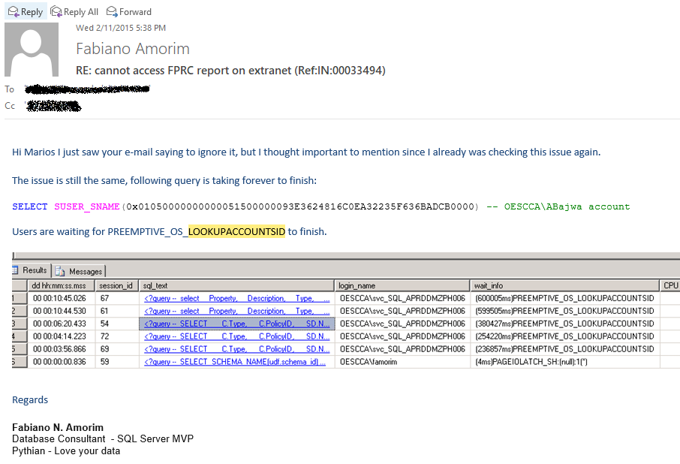

Slide 20
PREEMPTIVE Waits – Alguns exemplos…
203 (SQL2017) waits desse tipo
Tipo | Descrição | Cenário
PREEMPTIVE_OS_GETPROCADDRESS | Wraps calls to GetProcAddress() and xproc function | Mede o tempo de duração de execução de uma extended stored procedure
PREEMPTIVE_OS_WRITEFILEGATHER | Wraps calls to WriteFileGather() to zero out a section of a file | Autogrow para arquivo de log ou de banco de dados (caso não esteja utilizando instant file init)
PREEMPTIVE_OS_LOOKUPACCOUNTSID | Wrapped calls to LookupAccountSid() | Utilizado durante autenticação de login. Espera pode indicar problemas com DC.
Notes:
10 mins
You can see some “categories” in the name such as OS, COM, OLEDB, DTC, etc PREEMPTIVE_XX_<API>
Demo:
0) Run setup.sql to setup the repro
Load dmvs.sql into SSMS
Run .\repro.cmd
Run dmvs queries
Point out that lead blocker in SQL 2005 would have been a wait_type of NULL
Point out latch stats information

Slide 21

SQLOS Scheduler
Query
Task
Task
Task
Task
Worker
Worker
Worker
Worker
Scheduler
Scheduler
Scheduler
Scheduler
SQLOS

Slide 22
SQLOS – Executando tarefas (tasks)
Task
Scheduler
Worker Pool
Work
Queue
Runnable
Queue
Worker 1
Worker 2
Worker 0
Worker 1
Running
Worker
Task
Worker 0
Worker 1
Worker 3
Task
Task

Slide 23
Status de uma tarefa
SUSPENDED – Tarefa está na lista de espera (waiter list), quer executar uma tarefa, mas está aguardando por um recurso
RUNNABLE – Tarefa está na lista de rodando (runnable list), já tenho meu recurso, e aguardo por um processador
RUNNING – Tarefa está sendo executada no processador (sys.dm_exec_requests)
PENDING – Esperando por um worker thread (threadpool wait)

Slide 24
Vários processadores?
Signal wait time
Running
(Suspended)
Waiter List
Runnable Queue
Running
(Suspended)
Waiter List
Runnable Queue
Running
(Suspended)
Waiter List
Runnable Queue
Resource wait time
Running
(Suspended)
Waiter List
Runnable Queue
Running
(Suspended)
Waiter List
Runnable Queue
Running
(Suspended)
Waiter List
Runnable Queue

Slide 25

SQLOS e waits
Resource Waits
Running Scheduler 1
Suspended Scheduler 1
55 Running
53 Running
55 PAGEIOLATCH_SH
52 PAGEIOLATCH_SH
Runnable Scheduler 1
54 CXPACKET
53 Runnable
60 LCK_M_S
56 Runnable
61 LCK_M_S
Oh meu Deus, CXPACKET = gargalo de CPU, certo?
Veremos mais sobre waits em alguns minutos…
59 Runnable
52 Runnable
Signal Waits
Notes:
Credit goes to Joe Sack for this animation!

Slide 26
SQLOS Scheduler
Affinity mask em um PC com 4 cores e 2 instâncias é configurado para 1 e 2 para instância 1 e 3 e 4 para instância 2. Isso evitará confilitos, correto?
Correto, mas… hard binding…
Scheduler – CPU lógica
Provê agendamento, processamento de I/O e sincronização.
Scheduler não está vinculada a uma CPU por default
Dentro do nó -> usa qualquer CPU
Quando definido affinity mask – “hard binding”
Trace flag 8002 desabilita esse comportamento de “hard binding” (SQL Server Startup)
Tarefa (task) = unidade de trabalho
Task != SPID
Notes:
By default, each instance of SQL Server starts each thread. The operating system then assigns each thread to a specific CPU. The operating system distributes threads from instances of SQL Server evenly among the microprocessors, or CPUs on a computer. Sometimes, the operating system can also move a thread from one CPU with heavy usage to another CPU.
SQL Server administrators can use the affinity mask configuration option to exclude one or more CPUs from being eligible to run threads from a specific instance of SQL Server. The affinity mask value specifies a bit pattern that indicates the CPUs that are used to run threads from that instance of SQL Server. For example, the affinity mask value 13 represents the bit pattern 1101. On a computer that has four CPUs, this indicates that threads from that instance of SQL Server can be scheduled on CPUs 0, 2, and 3, but not on CPU 1. If affinity mask is specified, the instance of SQL Server allocates threads evenly among the CPUs that have not been masked off. Another effect of affinity mask is that the operating system does not move threads from one CPU to another. However, affinity mask is rarely used. Most systems obtain optimal performance by letting the operating system schedule the threads among the available CPUs.

Slide 27
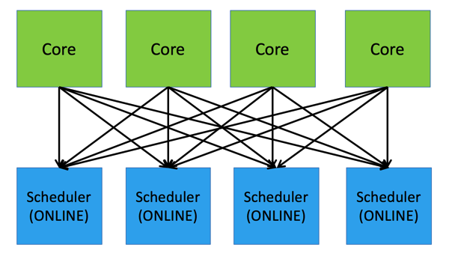
Por padrão, não é hard binding, ou seja, dentro do nó usa qualquer CPU

Slide 28
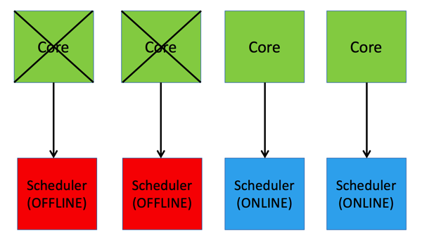
Affinity mask – Configurado para utilizar apenas CPUs 2 e 3

Slide 29
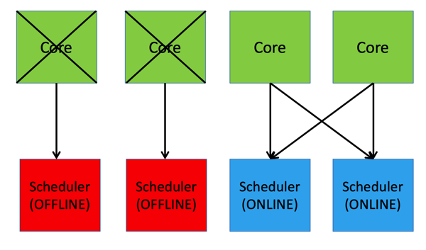
Affinity mask + TF8002

Slide 30
Workers
É uma estrutura de dados que representa uma thread lógica... Thread ou fibers (lightweight pooling)
Está associada a um scheduler específico
Worker são criados sob demanda até atingirem um limite máximo, definido em “MAX WORKER THREADS”.
Devemos alterar essa configuração?
Worker são divididos entre o número de schedulers existentes na caixa.
Notes:
Resposta 1: Normalmente não, o SQL Server trabalhar de forma bem eficiente com as 250 ~ 300 threads. Se estamos passando pelo problema de starvation, o culpado é outro e não o max worker threads.
Cálculo do Max Worker Threads
-- 256 + (N - 4) * 8 => 32 bits
-- 512 + (N - 4) * 16 => 64 bits

Slide 31
Workers
Workers que estão livres ficam dentro de um pool, esperando para serem reutilizados.
Workers sem trabalho são destruídos após um timeout (15 minutos) ou se houver pressão na memória
Quanto de espaço precisa um worker?
Worker está vinculada a um scheduler (criado dinamicamente de acordo com a demanda).
Levam em conta o load factor do scheduler.
Workers não migram de um scheduler para outro, precisam ser destruídos e recriados
Notes:
Resposta:
Por padrão do sistema operacional de 32 bits, a thread stack possui 1MB; No SO de 64 bits a thread stack possui 4 MB. O SQL Server não necessita de todo esse espaço para thread stack, então em um ambiente 32 bits a thread stack terá 512KB; Em um ambiente 64 bits a thread stack terá 2MB.
Então se definirmos “max worker threads” como 1024, será reservado 2GB de memória em uma arquitetura de 64 bits.

Slide 32
SQLOS Scheduler - Lists
O SQL Server mantém cinco listas:
Worker: lista os worker disponíveis.
Runnable: workers prontos para executar uma tarefa.
Waiter: lista os workers que estão esperando por um recurso.
I/O: lista as requisições de I/O que estão pendentes.
Timer: registra lista
Para as threads não ficarem sempre sendo escalonadas pelo Windows, WaitForSingleObject.
Estados do worker: Init, Running, Runnable e Suspended.
E o sleeping, não está na lista?
Notes:
Inside the SQL Server 2000 User Mode Scheduler
http://msdn.microsoft.com/en-us/library/aa175393(SQL.80).aspx
O sleeping não entra na lista porque quando uma conexão está em sleeping (note que é conexão, não thread) não existe thread associada a ela, então não entra nos estados da thread.

Slide 33
Alocação de tarefas
SPID não é vinculado a um scheduler em particular
É levado em conta o fator de carga de cada scheduler para definir onde será executada uma tarefa (enfileira no com menor alocação)
Todas as tarefas de um mesmo SPID devem ser processados no mesmo nó NUMA
Exceção: paralelismo
Podem ser abortadas (SOS_TASK::ABORT)
Sys.dm_os_schedulers / worker / threads / nodes

Slide 34
O que acontece quando uma thread começa a rodar (running state) ?
Caso contrário, uma thread pode “congelar” a CPU
Lock, latch, resource queue…
Não é permitido rodar “o tempo todo” enquanto completa a tarefa/trabalho
Portanto a thread precisa “dar passagem” (yield) para outros trabalhos serem executados
A thread pode ter que esperar por um recurso, que é um “natural yield”
Pode esperar baseado em um tempo, (lazywriter, checkpoint, scheduler monitor…)
Se a thread estiver rodando por “um tempo” sem espera, ela precisa volutariamente “dar passagem” (yield)
Se a lista runnable estiver vazia, preciso “dar passagem” ?
Não, mas antes de continuar a thread precisa fazer algumas coisas…
Lazywriter roda a cada 1 segundo…
SOS_SCHEDULER_YIELD
wait

Slide 35
Antes de continuar rodando… a thread precisa:
Não pode “matar” threads na lista runnable de “fome”
Precisa executar tarefas ociosas (idle processing)
Precisa validar operações assíncronas (async I/O)
Acordar threads baseadas em um tempo (timer)
Mover threads que já obtiveram (estavam em suspended) recurso para lista runnable
Thread ociosas para cada scheduler (idle tasks)
Acordar processos baseados em tempo... Lazywriter e etc...
Em qualquer caso, thread vai rodar até atingir o quantum (fixo em 4ms), depois muda para runnable e running denovo

Slide 36
DMVs - Overview schedulers

Slide 37
SQL Thread no Windbg

Slide 38
Non yielding Scheduler

Slide 39
Waits - CXPACKET
Utilizado para sincronizar query workers em paralelo
Apenas significa que você tem uma query rodando em paralelo
Wait time alto significa que queries em paralelo estão demorando
Analisar as tasks
Talvez, nada.
Identificar queries e otimiza-las
Usar MAXDOP query hint?
Modificar ‘max degree of parallelism’
Você espera queries em paralelo?
Você tem waits altos?
O que fazer?
Qual task está com CXPACKET?
Outro wait pode ser o problema
wait_resource mostra mais informações (nodeid)
Não entrar em panico. Alguns acham que MAXDOP=1 deve ser utilizado em ambientes OLTP. Você concorda?
Notes:
8 mins
DEMO:
Load up repro.sql in one query window
Load up dmvs.sql in another query window
Show the DMV query output and show the wait_resource. Talk about how waiting_tasks could have more than one wait for a given task because of the way consumers and producers work. Show the nodeID as well in the resource.
Show the estimated plan and show the NodeID in the plan.
Notes on wait_resource for CXPACKET waits
e_waitPipeNewRow – Producer waiting on consumer for a packet to fill
e_waitPipeGetRow – Consumer waiting on producer to fill a packet
Note that sys.dm_os_waiting_tasks may show more than 1 row for a given task in these cases because consumers can wait on more than one producer and one producer may be feeding more than one consumer.
NodeID is the operator in the Plan. Show an estimated plan and the NodeId from it. You might see some tasks “get started early” before another operator is complete. If so this may look like e_waitPortOpen.

Slide 40
CXPACKET – até aqui, tudo ótimo…
Tabela
Thread 0
Thread 1
Thread 2
Thread 3
Thread 4

Slide 41
CXPACKET – até aqui, tudo ótimo…
Tabela
Thread 0
Thread 1
Thread 2
Thread 3
Thread 4

Slide 42
CXPACKET – até aqui, tudo ótimo…
Tabela
CXPACKET
Thread 0
Thread 1
Thread 2
Thread 3
Thread 4

Slide 43
CXPACKET – Ops, thread 4 tem muita coisa pra fazer…
Tabela
Thread 0
Thread 1
Thread 2
Thread 3
Thread 4

Slide 44
CXPACKET – Ops…
Tabela
Thread 0
Thread 1
Thread 2
Thread 3
Thread 4

Slide 45
CXPACKET – Ops… Qual é o problema?
Tabela
Thread 0
Thread 1
CXPACKET
Thread 2
Thread 3
PAGEIO_LATCH
LCK…
Thread 4

Slide 46
CXPACKET

Slide 47
MAXDOP e Cost threshold for parallelism
MAXDOP = Recommendations and guidelines for the "max degree of parallelism" configuration option in SQL Server
https://support.microsoft.com/nb-no/help/2806535/recommendations-and-guidelines-for-the-max-degree-of-parallelism-confi
Cost threshold for parallelism
Não sei se 5 é uma boa ideia… 50 me parece um número mais rasoável.
https://www.brentozar.com/archive/2017/03/why-cost-threshold-for-parallelism-shouldnt-be-set-to-5/

Slide 48
Cost threshold for parallelism

Slide 49

Waits - THREADPOOL
Se aplica a qualquer tarefa
SQLOS engine cria uma task
Procura um worker disponível em scheduler
Se não achar, seta wait type = THREADPOOL
Próximo worker disponível executará a tarefa
Recebe um pacote TDS
TDS Login
Login Timeout
Somente visto em waitstats e tasks.
Por que não está em execstats?
Talvez seja necessário conectar via DAC para visualizar cenário
PENDING tasks e work_queue_count em schedulers > 0
São vitimas causadas por outro problema
Normalmente uma grande cadeia de bloqueios
Não assuma que você precisa de mais threads
Analisar outros waits
Request = task + worker
Notes:
5 mins
You can’t see this in sys.dm_exec_requests because a request means your task is bound to a worker.
Want to demo this yourself. Fix ‘max worker threads’ to 255. Now create a blocking problem where > 255 connections are blocked. Now try to connect and you will be hung and eventually timeout. Use DAC to connect and look at sys.dm_os_tasks and sys.dm_os_waiting_tasks

Slide 50
THREADPOOL

Slide 51
Waits - SOS_SCHEDULER_YIELD
Forced
I/O, Lock, Latch
Tarefas que não esperam “naturalmente” precisam dar passagem(yield)
Exemplos
Não é necessário I/O para ler páginas
Apenas variáveis T-SQL ou “expressões”
Compilação de queries
High count/High wait ➔ Queries competindo por CPU
Low count/High wait ➔ Alguem não está “dando pasagem” ou threads preemptives travando a CPU
Indicadores
E se o SQLOS não fizer isso corretamente?
Pequenos hashes ou sorts
Ao exceder um quantum de 4ms
High count/low wait → isso é bom…
************************
*
* BEGIN STACK DUMP:
* 10/17/09 15:51:52 spid 0
*
* Non-yielding Scheduler
*
************************
Notes:
5 mins
Demo:
Run sqlcpudemo.sql in 1 query window
Run wait_stats.sql in another window
Show high wait count but low wait times from sys.dm_os_wait_stats
Now run crankitup.cmd and see what happens

Slide 52
SOS_SCHEDULER_YEILD

Slide 53
Waits - como fica na “big picture” ?
SELECT
ThreadPool, SOS_Scheduler_Yield
Query
Tree
Async_Network_IO
Language
Event
SQL
OS
Writelog, Logbuffer
Relational Engine
Protocol Layer
Optimizer
Cmd Parser
Query
Plan
SNI
Query Executor
SQL Server Network Interface
Pagelatch_x, Latch_x,
Resource_Semaphore_Query_Compile, Resource_Semaphore
?
TDS
T-Log
PageIOLatch_x, Async_IO_Completion, IO_Completion
OLE
DB
Latches
Buffer Pool
- - - - - - - - - - - -
Data Cache
- - - - - - - - - - - -
Plan Cache
Storage Engine
Check Point
Trans-action Manager:
Log & Lock Mgr
Access Methods
Buffer Manager
Data File(s)
?
Data
Write
Locks
LCK_x, LCK_M_x
Lazywriter
Notes:
CPU PRESSURE
CPU pressure: SOS_SCHEDULER_YIELD
Parallelism: CXPACKET
LOCKING
Long term blocking: LCK_X, LCK_M_U, & LCK_M_X
MEMORY
Buffer latch: PAGELATCH_X
Non-buffer latch: LATCH_X
Memory grants: RESOURCE_SEMAPHORE
I/O
Buffer I/O latch: PAGEIOLATCH_X
Tran log disk subsystem: WRITELOG & LOGBUFFER
General I/O issues: ASYNC_IO_COMPLETION & IO_COMPLETION
NETWORK PRESSURE
Network I/O: ASYNC_NETWORK_IO
From Jimmy May: http://blogs.msdn.com/jimmymay/archive/2009/04/27/wait-stats-by-joe-sack.aspx
and
Joe Sack: Presentation Deck for "Performance Tuning with Wait Statistics" http://blogs.msdn.com/joesack/archive/2009/04/22/presentation-deck-for-performance-tuning-with-wait-statistics.aspx

Slide 54
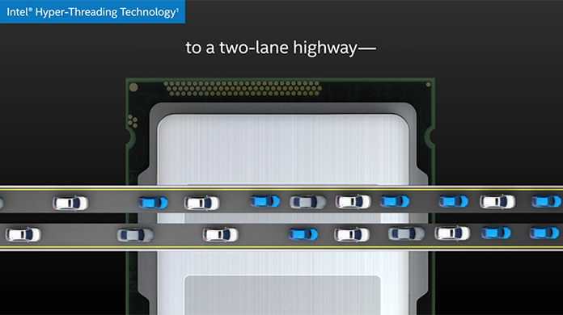
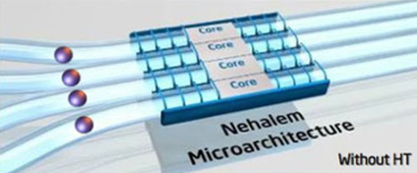
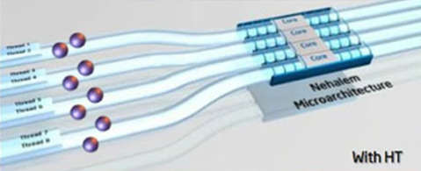
Antes de eu ir embora… mas e hyper-threading? Devo habilitar?
Não sei…
Muita controvérsia…
Segundo Intel, considerando o melhor cenário, até 30% melhoria de performance
Considerando pior cenário, até X% de degradação de performance
Via de regra, ambientes OLTP tendem a se beneficiar.
É possível “testar” sem precisar alterar na BIOS, usando affinity mask

Slide 55
Hyper-threading e affinity mask

Slide 56
Laboratórios práticos

